Slide 1


Sincronização de semáforos baseado em NTP
Estudante 1 - André de Azevedo Barata
Estudante 2 – Diogo Vilela Docentes – Luís Almeida, Pedro Souto
Sistemas Distribuídos -FEUP

Slide 2
Índice
1.
4.
2.
5.
3.
6.
O PROBLEMA
IMPLEMENTAÇÃO
Descrição do objetivo do projeto
Métodos e tecnologias utilizados
SOLUÇÃO
RESULTADOS
Atuais soluções e solução proposta
Resultados da solução proposta
SISTEMA
CONCLUSÕES
Descrição da arquitetura do sistema
Análise global do projeto
1

Slide 3
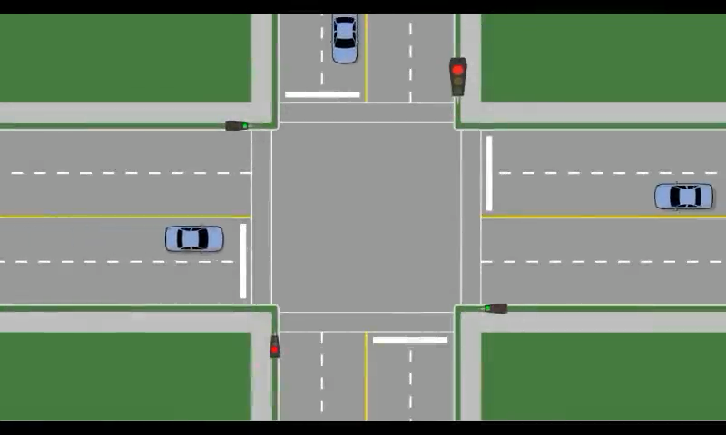
O Problema
O tráfico horizontal ou vertical.
Garantir que as transições estão sincronizadas.
Garantir a durabilidade da sincronização
Intervalo Mínimo entre início do trafico horizontal e fim do vertical
Vídeo original [2]
2

Slide 4
SOLUÇÃO
Solução atuais:
Tempo Fixo
Mudança da cores baseada em ciclos de tempo.
Sincronização for feita é através de GPS.
Semáforos partilham o seu estado.
Smart/Sensor Traffic Lights
Alterações no campo magnético, ou através de câmaras.
Controlam o fluxo do trânsito.
Semáforos partilham o seu estado
3

Slide 5
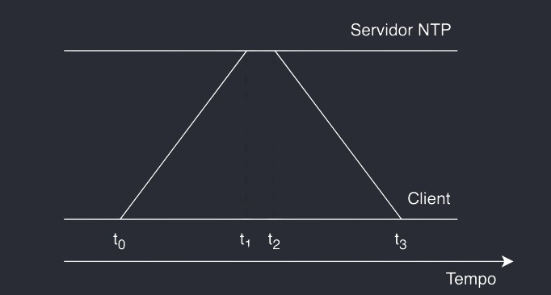



SOLUÇÃO (cont.)
$$θ=\frac{(\left(t_{1} −t_{0}\right)+(t_{2}−t_{3}))}{2}$$
Offset:
Delay:
$$δ=\frac{\left(t_{3} − t_{0}\right)−(t_{2}− t_{1})}{2}$$
$$ρ=\left|\frac{{t′}_{1}−t_{1}}{{t′}_{3}−t_{3}}\right|$$
Rate:
4

Slide 6
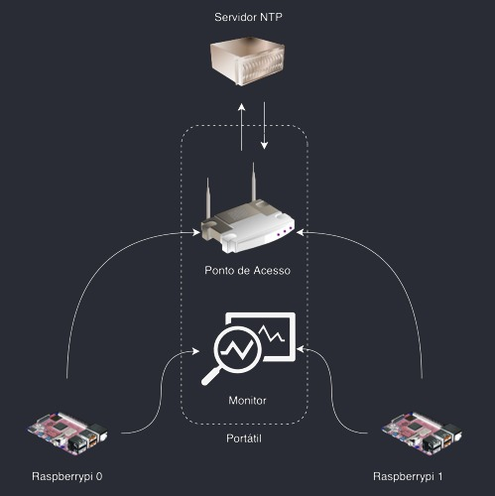
Sistema
Material:
2x Raspberry Pi 4.
1x Computador com Hotspot.
4x Leds.
4x Resistências.
Python3.
Matlab.
5

Slide 7
IMPLEMENTAÇÃO
Cada T segundos
Continuamente
NTP pedido/resposta
Busca tempo corrigido
Offset
Delay
Rate
Atualiza parâmetros
Atualiza estado
6

Slide 8
IMPLEMENTAÇÃO (cont.)
T segundos
Relógio NTP
Atualização NTP
Tempo corrigido = t_{s}’ + ∆t x rate + offset
∆t
Relógio Abstrato
Relógio Monotónico
t_{s}
t_{s}’
t_{s}’’
7

Slide 9
IMPLEMENTAÇÃO (cont.)
d = d'
T_{NTP}
d
d'
t₁
t₁'
t₀
t₀'
8
T

Slide 10
IMPLEMENTAÇÃO (cont.)
T_{NTP}
d = d'
T_{NTP}
d
d'
t₁
t₁'
t₀
t₀'
9
T

Slide 11
IMPLEMENTAÇÃO (cont.)
T_{NTP}
T_{NTP}
d ≠ d'
T_{NTP}
d
d'
t₁
t₁'
t₀
t₀'
10
T

Slide 12
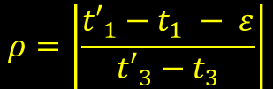
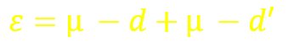
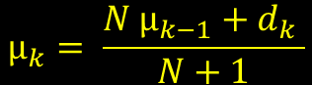
IMPLEMENTAÇÃO (cont.)
T_{NTP}
$$µ_{k}= \frac{{N µ}_{k−1}+d_{k} }{N+1}$$
T_{NTP}
d
d'
$$ε=µ −d+µ −d′$$
µ
µ
$$ρ=\left|\frac{{t′}_{1}−t_{1} − ε}{{t′}_{3}−t_{3}}\right|$$
t₁
t₁'
t₀
t₀'
11
T

Slide 13
Metodologia e Experiências
Influência do Jitter na correção:
1ª caso - Correção sem considerar o delay da rede
2ª caso - Correção considerando o delay da rede.
Três experiências para cada caso:
Correção de offset e rate.
Correção de rate.
Sem correção.
12

Slide 14
RESULTADOS (cont.)
Experiência/Caso | Servidor 1; T = 5 s | Servidor 2; T = 5 s | Servidor 3; T = 5 s | Servidor 2 T = 5 s | Servidor 2 T = 15 s
Correção offset | 30 min | 2 H | 2 H | X | X
Correção Rate + offset | 30 min | 3 H | 8 H | x | x
Sem corrreção | X | 10 H | X | X | X
Correção Rate + offset + delay | x | 5 H | x | x | x
13

Slide 15
RESULTADOS
1º Caso – não considerando o delay da rede, em pool.ntp.org
 | Correção Rate (s) | Correção Rate + Offset (s)
Diferença média entre slots | 0.556742 | 0.024378
Differença máxima entre slots | 7.454000 | 0.359000
Jitter | 1.349493 | 1.124017
14

Slide 16
RESULTADOS (cont.)
1º Caso – Não considerando o delay da rede, em ntp0.ntp-server.net:
 | Correção Rate (s) | Correção Rate + Offset (s) | Sem Correção (s)
Diferença média entre slots | 0.028485 | 0.025226 | 0.002969
Differença máxima entre slots | 0.265000 | 0.828000 | 0.062000
Jitter | 0.128130 | 0.098250 | -
15

Slide 17
RESULTADOS (cont.)
1º Caso – Não considerando o delay da rede, em ponto de acesso
 | Correção Rate (s) | Correção Rate + Offset (s) | Sem Correção (s)
Diferença média entre slots | - | 0.734000 | -
Differença máxima entre slots | - | 0.828000 | -
Jitter | - | 0.183597 | -
16

Slide 18
RESULTADOS (cont.)
2º Caso – Considerando o delay da rede, em ntp0.ntp-server.net
 | Correção Rate (s) | Correção Rate + Offset (s) | Sem Correção (s)
Diferença média entre slots | - | 0.011757 | 0.002969
Differença máxima entre slots | - | 0.188000 | 0.062000
Jitter | - | 0.210220 | -
17

Slide 19
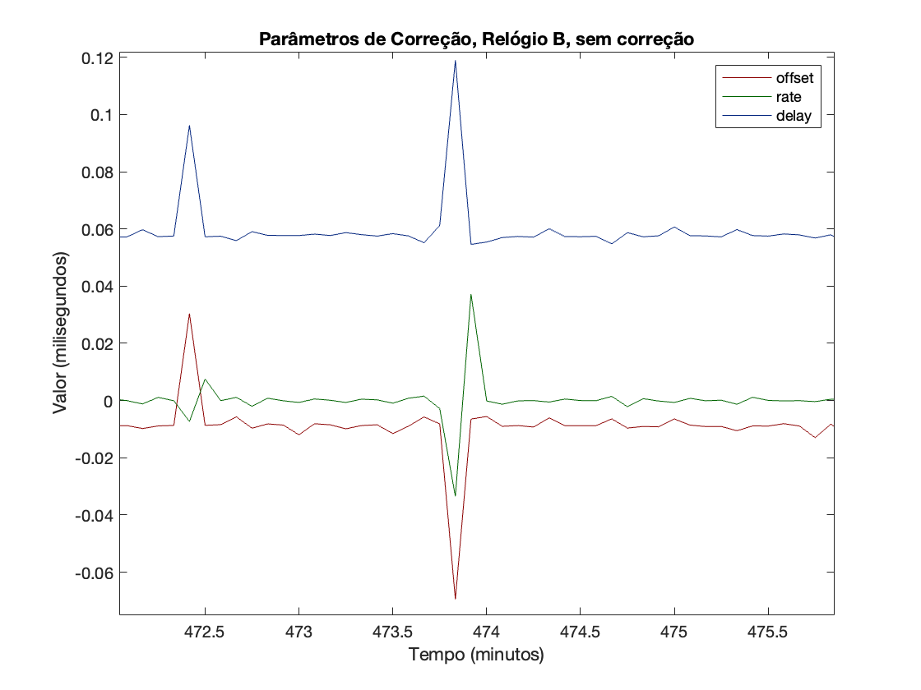
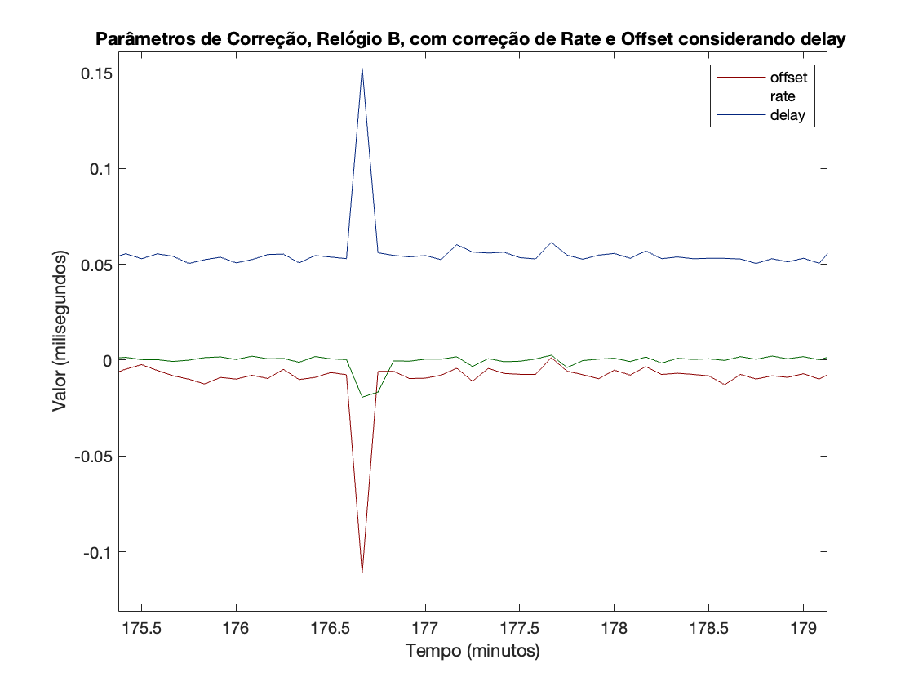
RESULTADOS (cont.)
Influência da compensação de delay
Caso 1
Caso 2
18

Slide 20
RESULTADOS (cont.)
Analise dos servidores
Pool.ntp.org
Baixo delay (50ms).
Baixa disponibilidade.
Alto Jitter.
Ntp0.ntp-servers.net
Alto delay (100 ms)
Alta disponibilidade
Baixo Jitter
19

Slide 21
RESULTADOS (cont.)
Analise dos servidores
PC como servidor NTP:
Baixo delay (10ms).
Alta disponibilidade.
Alto Jitter
20

Slide 22
CONCLUSÕES
Relógios das raspberry Pi muito semelhantes.
Para baixos periodos de tempo (dias), a sincronização não se justifica .
Compensar as variações do delay melhor a sincronização.
Jitter degrada a sincronização.
+ 34 horas de simulações
Divisão do trabalho 50% para cada elemento.
21

Slide 23
REFERÊNCIAS
1 - Imagem da capa
2 – Video da interseção
3- Template apresentação
https://www.reddit.com/media?url=https%3A%2F%2Fi.redd.it%2Fsuql1q3heoq11.jpg
https://www.youtube.com/watch?v=ZaX9Q6nvUK8
https://slidesgo.com/theme/custal-project-proposal#search-Dark&position-18&results-1556
22

Slide 24
OBRIGADO!
Alguma questão?
up201907705@edu.fe.up.pt
+351 961800713
M.EEC - FEUP
up201907804@edu.fe.up.pt
+351 965735958
M.EEC - FEUP
Please keep this slide for attribution.

